Slide 1
BÀI 1
Các số 0, 1, 2, 3, 4, 5
TIẾT 3

Slide 2
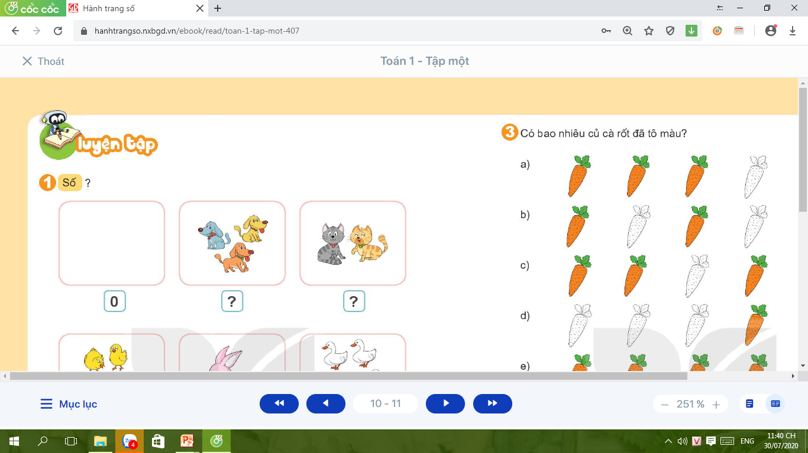
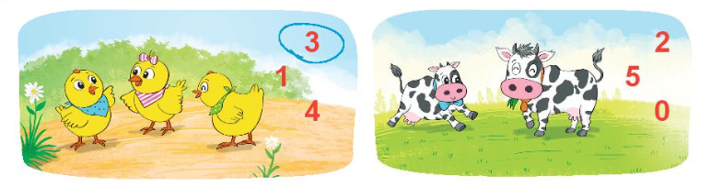
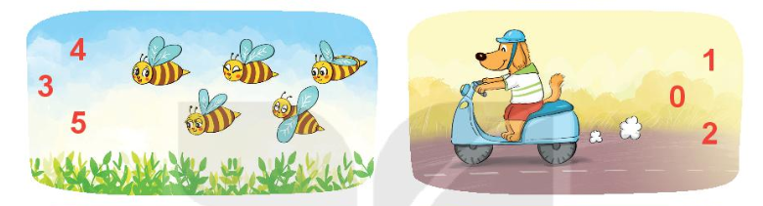
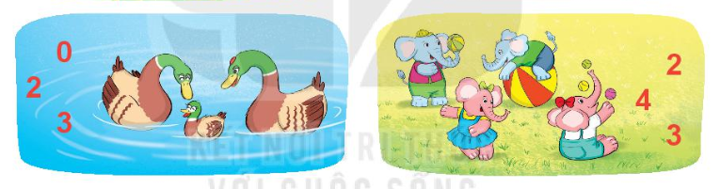
1
Chọn số thích hợp với số con vật.

Slide 3
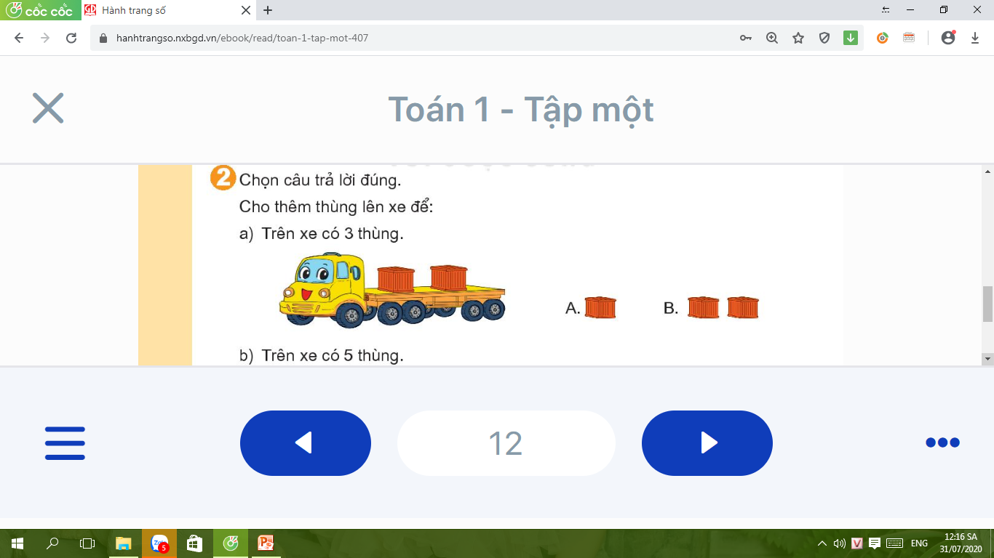
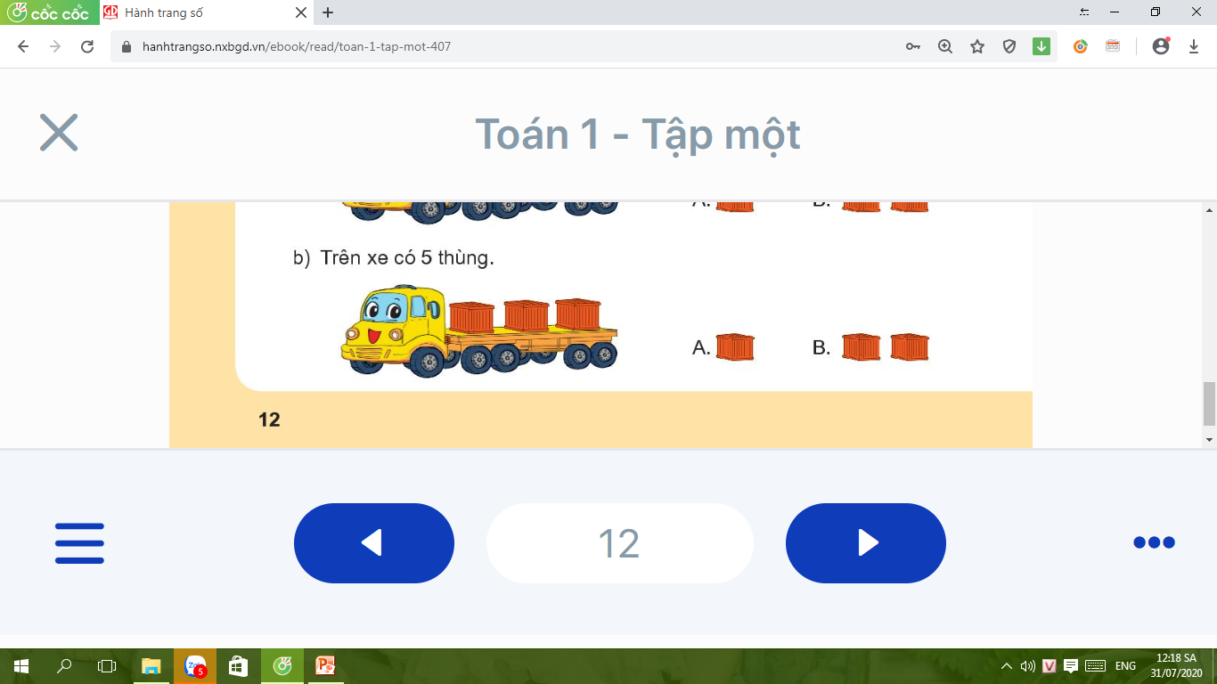
2
Chọn câu trả lời đúng.
Cho thêm thùng lên xe để:

Slide 4
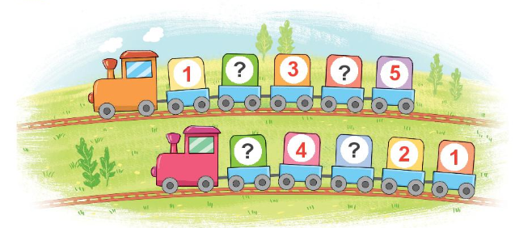
3
Số
?
1
2
3
4
5
5
4
3
2
1

Slide 5
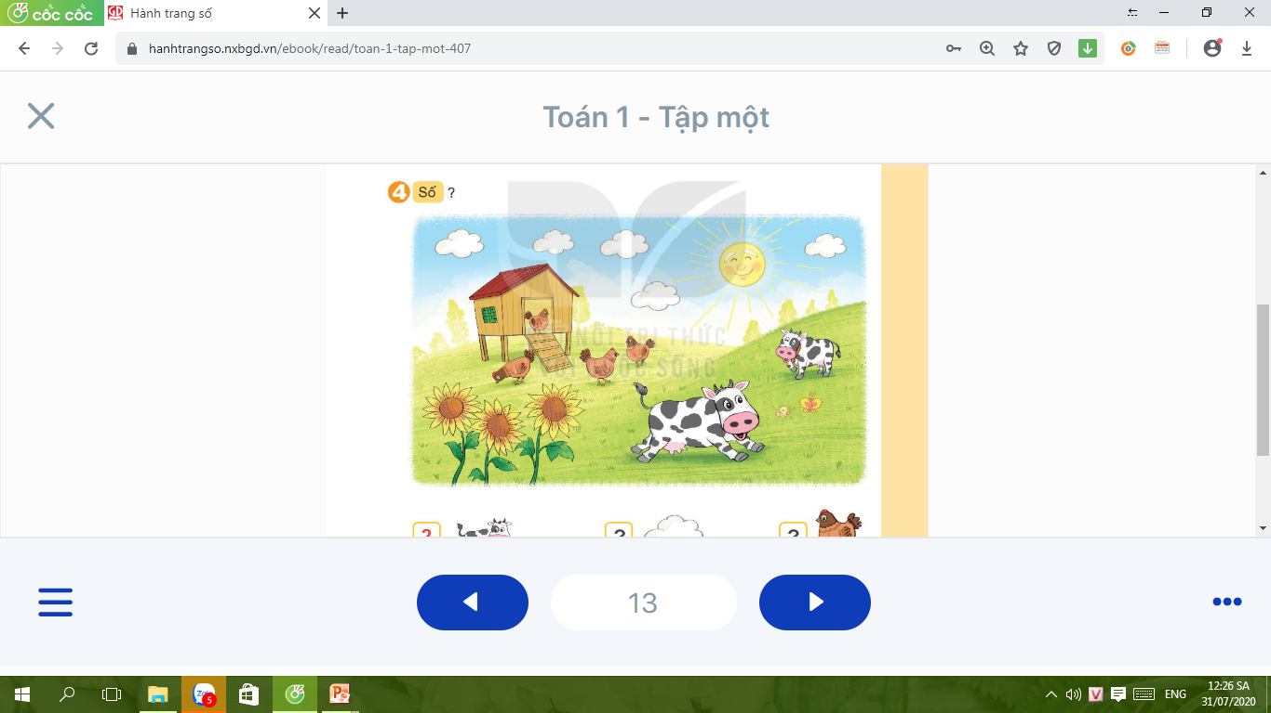
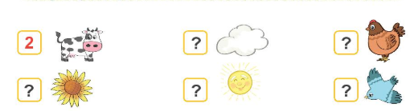
4
Số
?
2
5
4
3
1
0

Slide 6
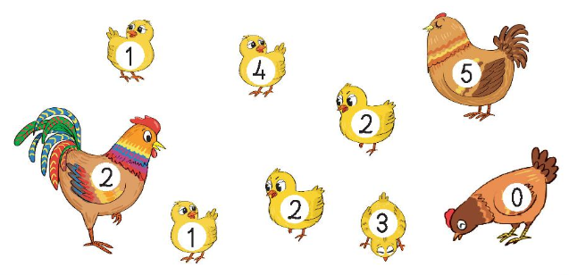
4
Có bao nhiêu con gà ghi số 2 ?
3

